Slide 1
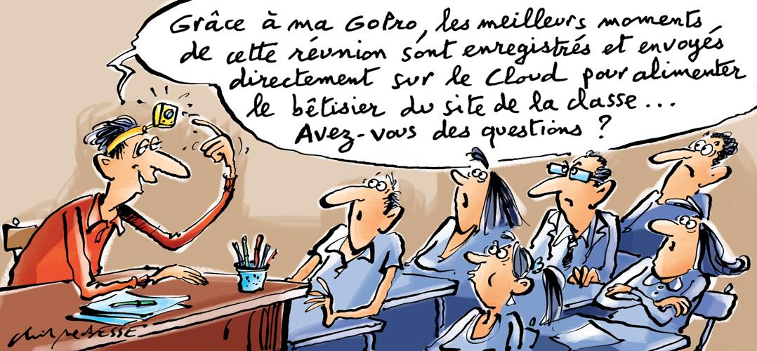
Réunion de présentation du CM1a aux parents du jeudi 19 septembre

Slide 2
Sujets évoqués * Programme – Travail – Notation - Emploi du temps * Sport * Sorties

Slide 3
La classe
Marie-Noëlle Brosseau 06.29.38.36.92 – marie.noelle.brosseau@gmail.com (sur le site) et par Ecole Directe
La classe : 13 filles et 12 garçons
Le CM1 : Une nouvelle place dans le cycle depuis 2016
Evaluations nationales passées la semaine dernière, nous communiquerons les résultats
Communication avec les Parents : Ecole directe – trieur
Pour les rendez-vous : tous les midis et les jeudis et vendredis après l’école
* Divers rappels : horaires - médicaments(remplir la fiche donnée) – absences - soucis

Slide 4
Le Programme Primaire – le PP
Notre mission
L’IB développe chez les jeunes la curiosité intellectuelle, les connaissances et l’altruisme nécessaires pour contribuer à bâtir un monde meilleur et plus paisible, grâce à une éducation qui repose sur l’entente mutuelle et le respect interculturel.

Slide 5
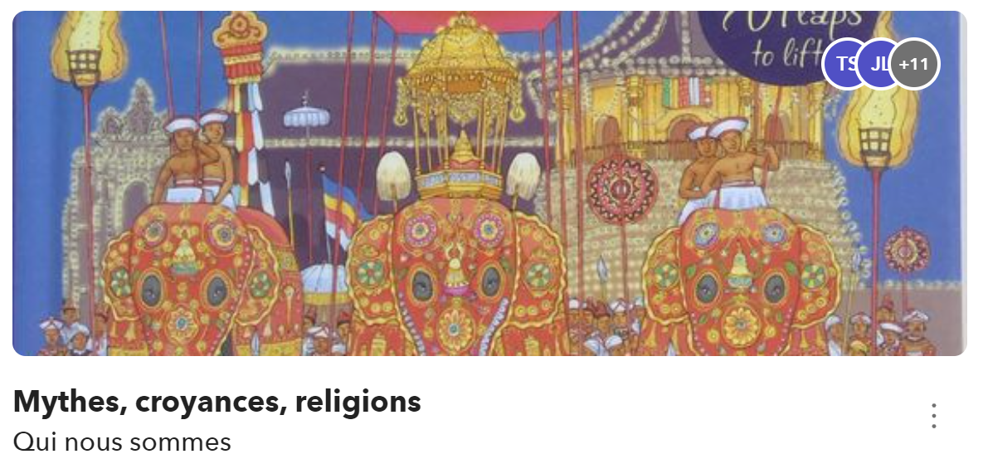
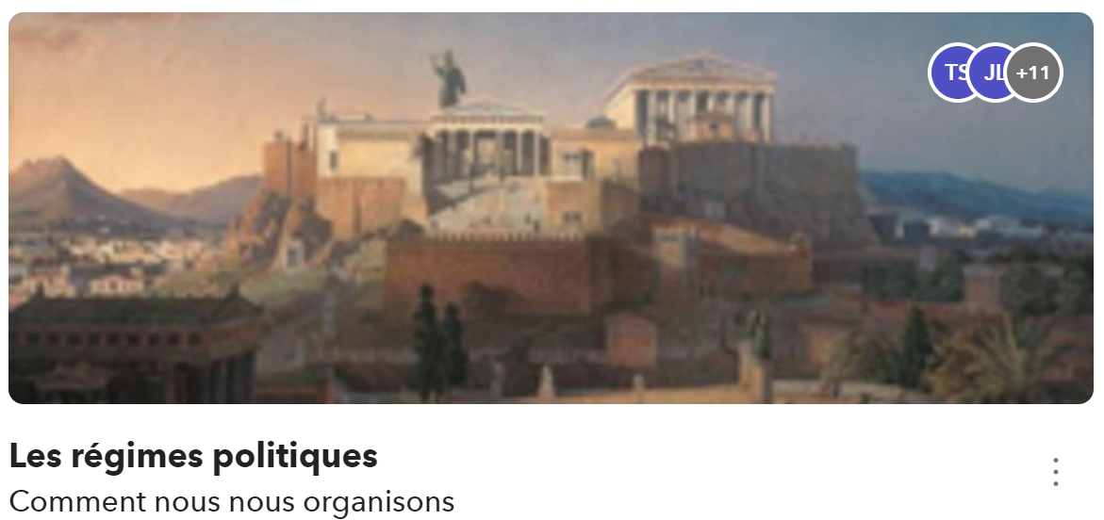
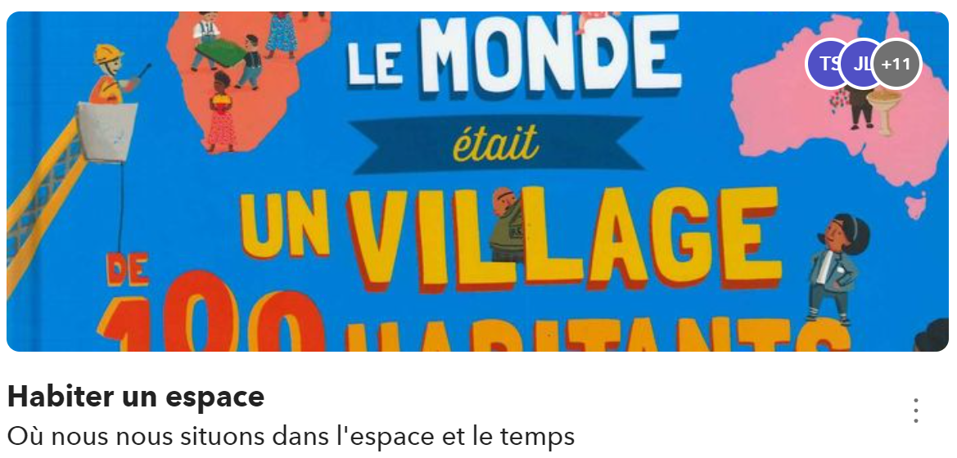
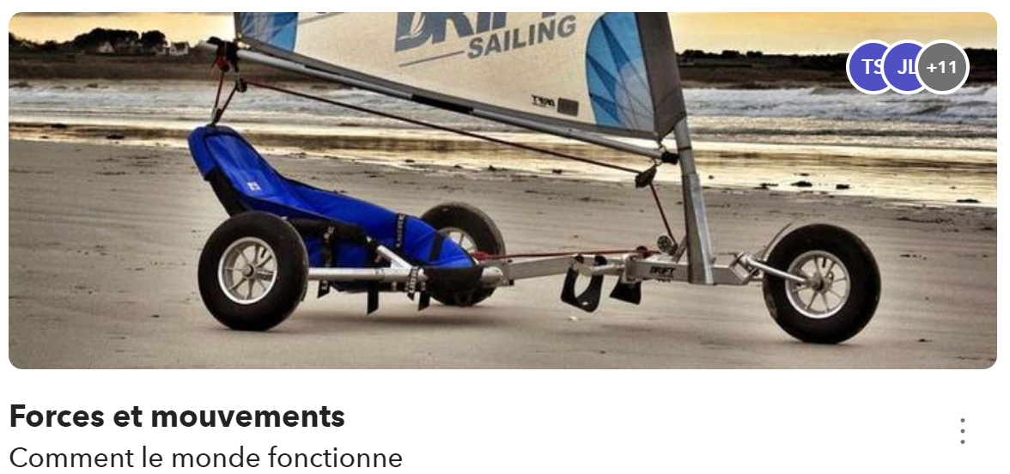
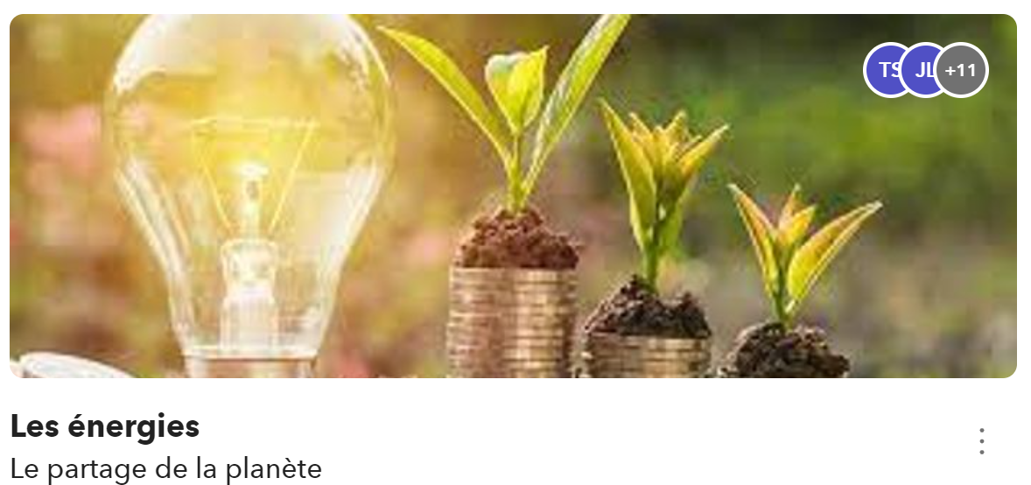
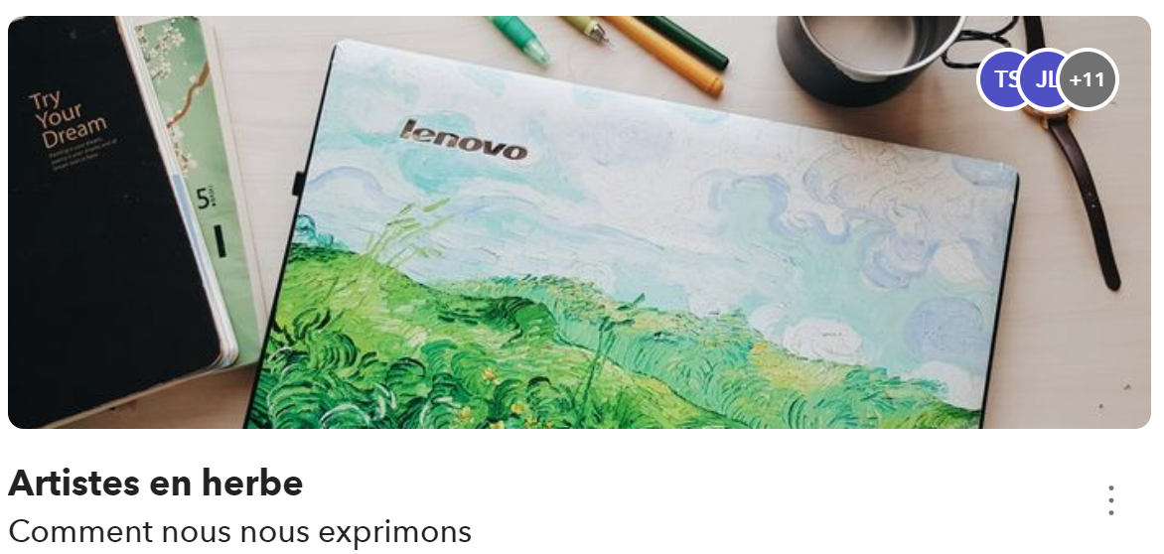
NOS UNITéS de Recherches Au CM1

Slide 6
Thème transdisciplinaire de la période 1 :
Qui nous sommes
Jeudi 17 octobre : Produire et présenter une exposition pour donner suite à l’étude, aux visites et aux recherches sur quelques religions du monde
Vendredi 18 octobre : Partage d’un goûter des religions

Slide 7
EMC :
Visites des 3 lieux de cultes ( 1 visite par classe )
Recherches sur les religions
Restitution sur panneaux et exposition
Recherche sur des grands monuments religieux dans le monde
Inventer, créer un nouveau culte ( Dieu, symbole, lieu, objet, fêtes, prophète … )
Français et Histoire :
Etude de textes en rapport avec la religion ( Clovis et sa conversion, …)
Etude de grands personnages fondamentaux ( Abraham, Clovis, Charlemagne … )
Etude des migrations des Musulmans et leur implantation au nord de l’Afrique et en Europe au Moyen Age
Histoire de l’Art :
Etude de vitraux ( description, réalisation, travail géométrique sur les formes)
Mathématiques :
Etude des chiffres arabes et romains.
Géométrie : Polygones et cercles
Allemand : vocabulaire du calendrier

Slide 9
Dictée-Dictée à corriger / Autodictée / Mots invariables
Devoirs et apprentissage des leçons
Rituels quotidiens et Travail Personnel
Gestion des classeurs et signatures – Vérification du trieur
Articles de presse et exposés – présenter 1 exposé dans l’année
Lire un livre pendant les vacances et préparer la fiche de lecture / les Incos

Slide 11
Les incos : rallye – lecture Lire 6 livres sur l’année / compléter un carnet de lecture ainsi que des Quiz Qu’est-ce que le prix des incorruptibles ? Le Prix des Incorruptibles est le premier prix littéraire décerné par les jeunes lecteurs de la maternelle au lycée.

Slide 13
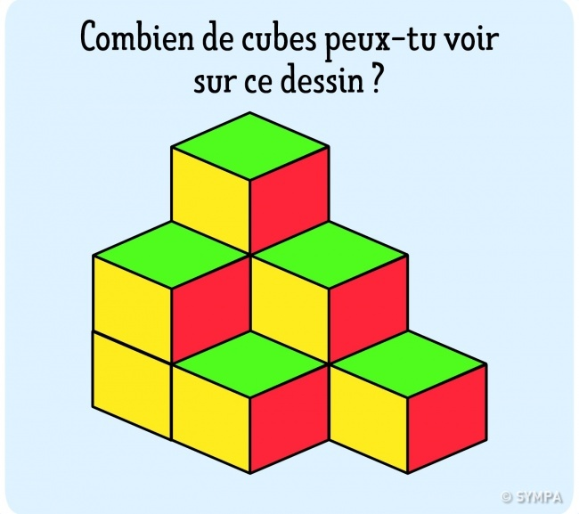
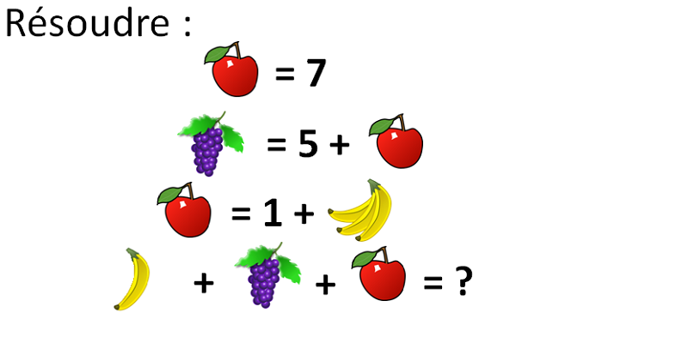
Maths : Calcul mental quotidien et une devinette
Concours de maths Pangea vers mars-avril
Course aux nombres – deux épreuves mars et juin

Slide 14
Le suivi de l’évolution de votre enfant
Réunion à mi-semestre en visio : du 4 au 16 novembre par créneaux de 20 min.
Suivi particulier des enfants à signaler
APC en 2ème période – le lundi
Echelle de comportement

Slide 15
Livrets, évaluations et notations en semestre
Cette année : LSU
Toodle est abandonné pour le monolingue

Slide 16
Le sport en CM1
* Période 1 : Pratique de la course d’endurance – course de solidarité le vendredi 4 octobre puis ultimate
* Période 2 : Hip-hop avec Bruno – 1h le jeudi matin
27-janv | CM1a
03-févr | CM1a
24-févr | CM1a
03.03 | CM1a
* Période 3 : Biathlon au club d’aviron / Lundi de 8h15 à 10h15
* Période 4 : Basket
* Période 5 : Char à voile et Aviron 20 mai et 3 juin de 8h15 à 11h45 / 27 mai et 10 juin de 13hà 16h30

Slide 17
Les premières sorties et activités prévues
Visite de la Cathédrale de Strasbourg
Vendredi 20 septembre de 8h15 à 11h45
Accompagnateurs : Mme Mbengue et Mr Doyer
***
Goûter des religions
Vendredi après-midi 18 octobre
A l'école
***
Sortie Verre et Cristal : Vendredi 13 décembre toute la journée
Le matin : verrerie de Meisenthal
Déjeuner chez Lalique à Wingen sur Moder
L’après-midi : musée Lalique
Nous rentrerons vers 17h-17h30

Slide 18
Animation de la chambre des commerces du Grand-Est
Mai-juin
Réduire les déchets
***
Traces de nos cours d’histoire à Strasbourg
Visite de la ville et montée à la plate-forme de la Cathédrale
Fin juin

Slide 19
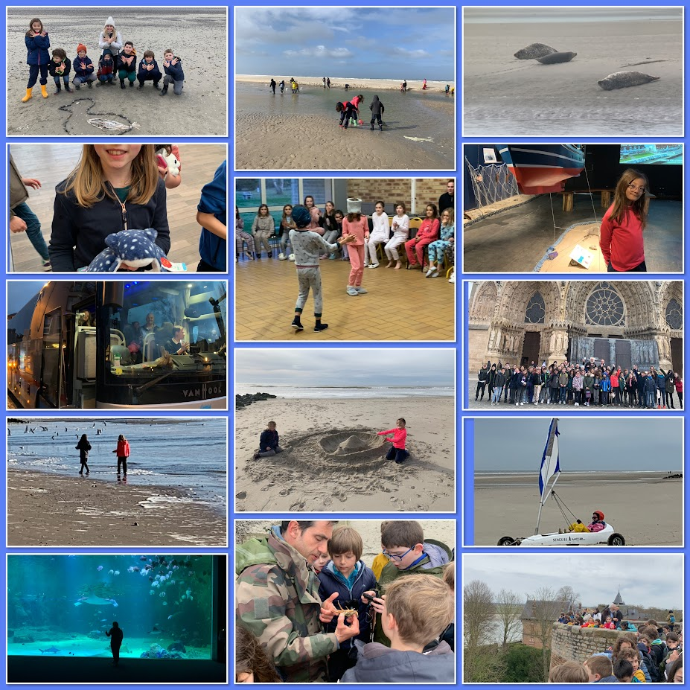
Classe transplantée Merlimont et la Baie de Somme
du lundi 17 au 21 mars 2025

Slide 20
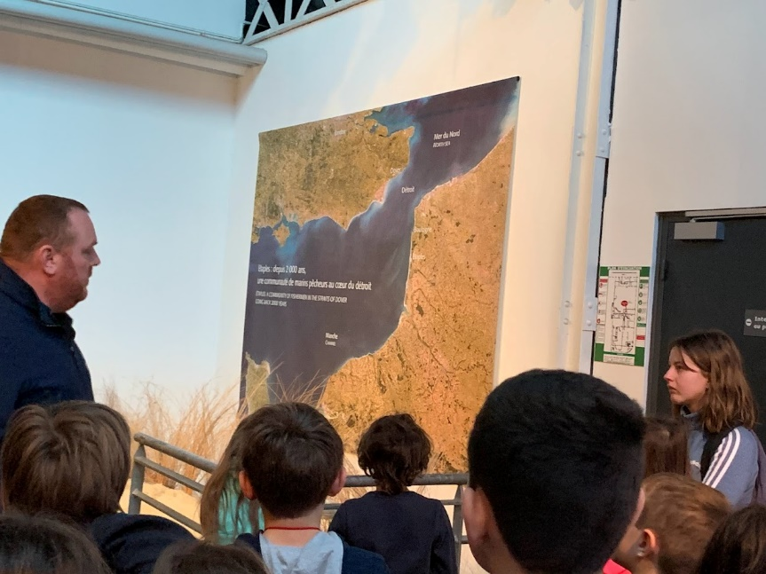
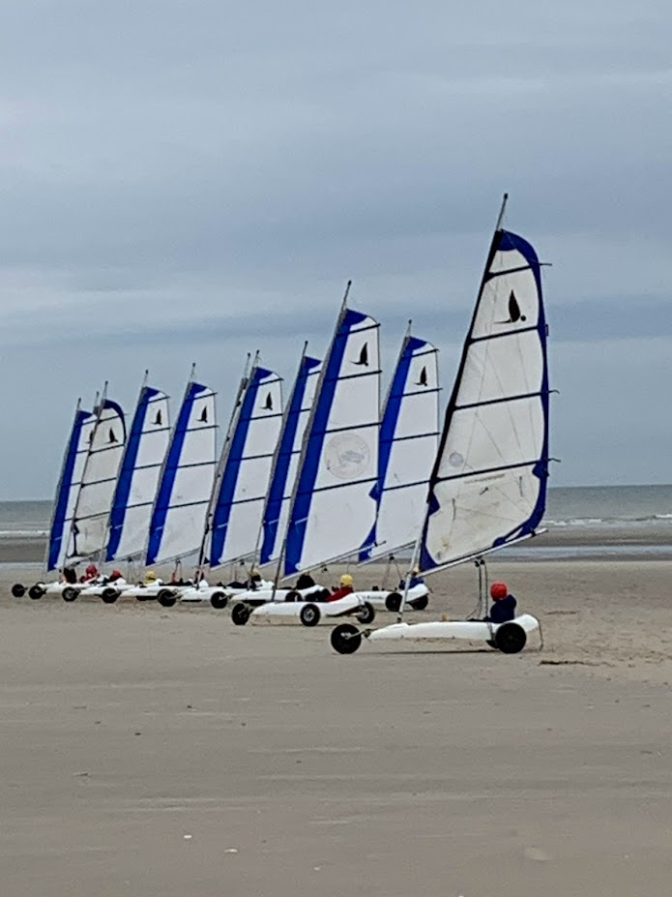
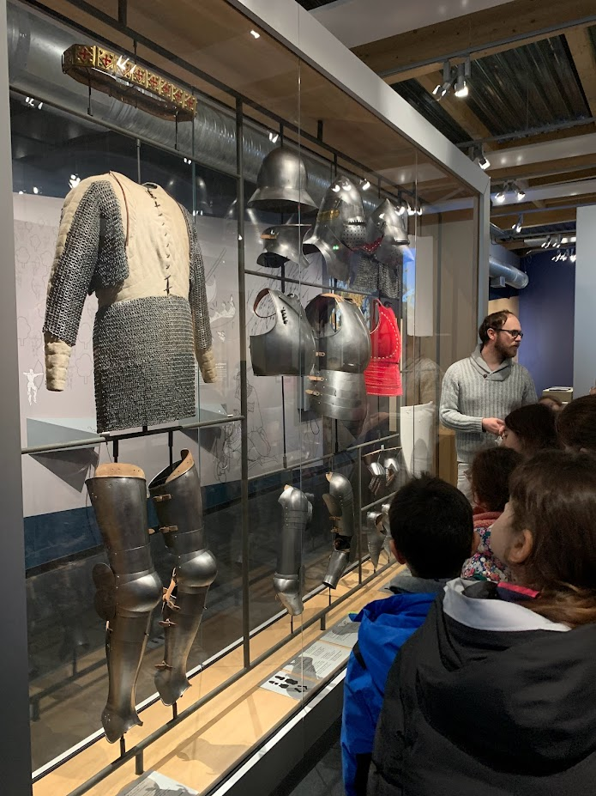
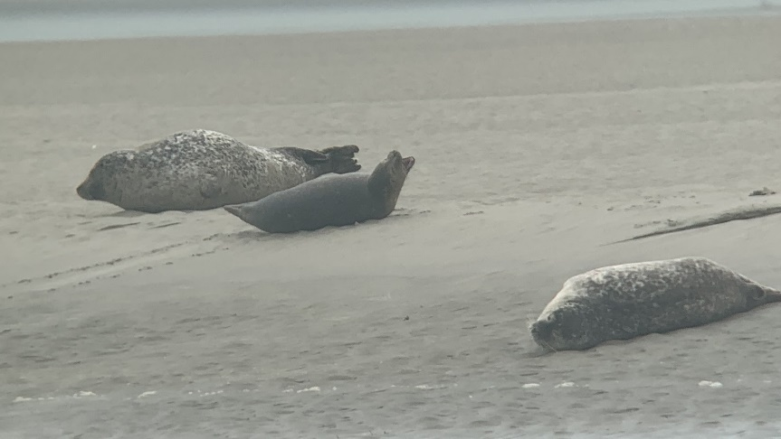

Slide 22
Conseils d’école
Mardi 28 janvier
Mardi 24 juin
Journées banalisées
Aucune durant l’année scolaire
Fin des cours
Mardi soir 1er juillet

Slide 23
Restauration
Plus de repas en classe
Goûters le matin de fruits et légumes à privilégier
Gâteau d’anniversaire autorisé !

Slide 24
Des membres de l’API
Délégués-parents § délégués-élèves présents au CVE
Elections : mi-octobre
Des questions ?

